Slide 1
Понятие конуса
Геометрия 11 класс

Slide 2
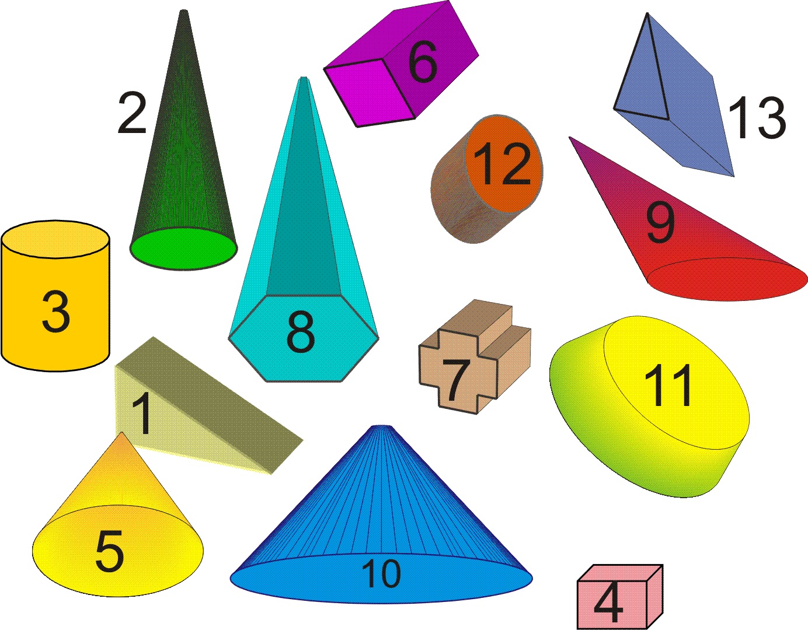
Из предложенных геометрических фигур выбрать конус

Slide 3
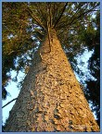
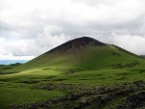

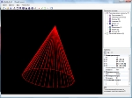

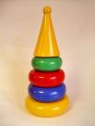


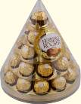


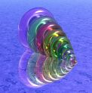
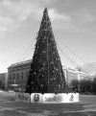

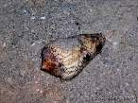

Знакомство с конической поверхностью

Slide 4
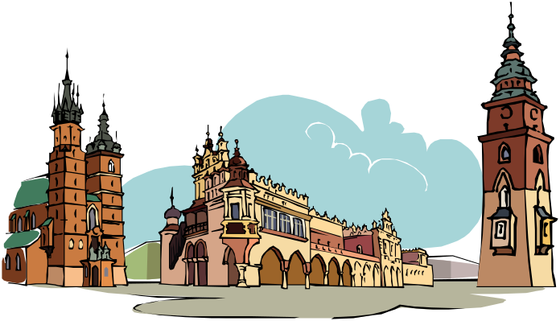
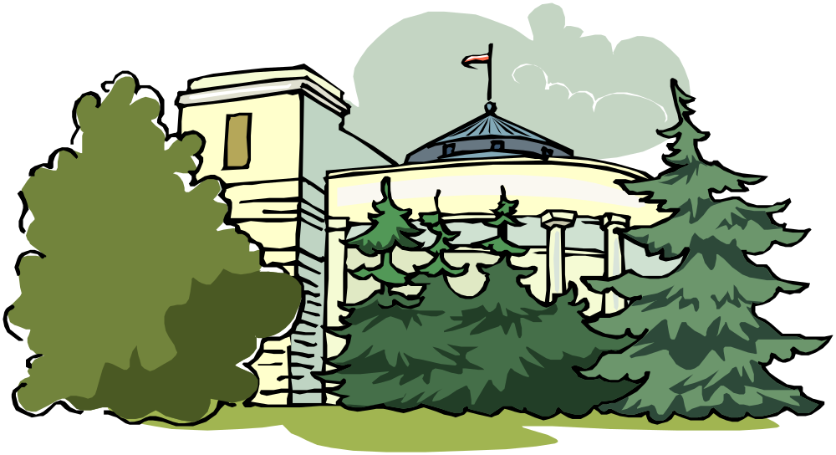
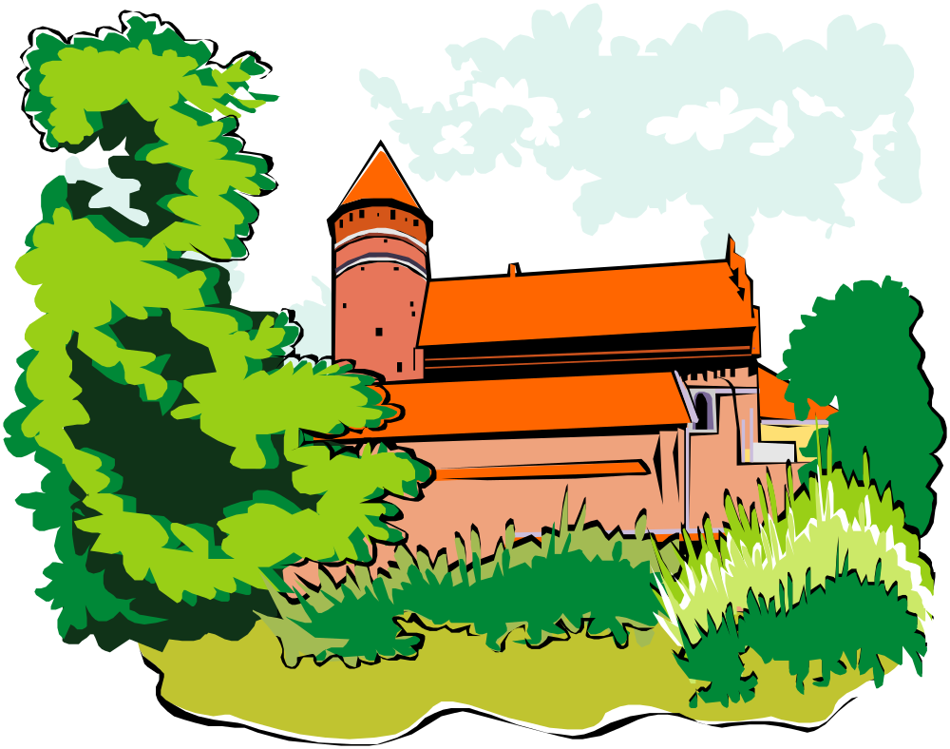

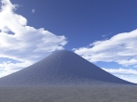
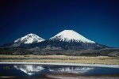
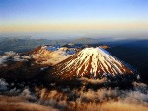

Знакомство с конической поверхностью

Slide 5
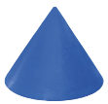
Конусом называется тело, ограниченное замкнутой конической поверхностью и пересекающей её плоскостью.

Slide 6
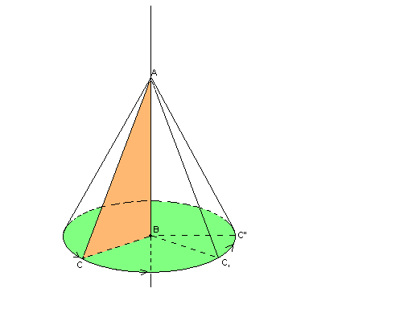
Конусом
называется тело, которое состоит из
круга — основания конуса,
точки, не лежащей в плоскости этого круга,— вершины конуса и
всех отрезков, соединяющих вершину конуса с точками основания

Slide 7
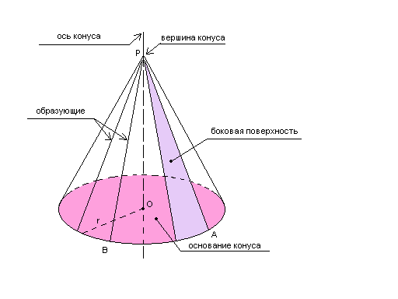
Конус
Отрезки, соединяющие вершину конуса с точками окружности основания, называются образующими, конуса.
Высотой
конуса называется перпендикуляр, опущенный из его вершины на плоскость основания.
Осью
прямого конуса называется прямая, содержащая его высоту.
Поверхность конуса состоит из основания и боковой поверхности.

Slide 8
Конус получен вращением прямоугольного треугольника АВС вокруг катета АВ.

Slide 9
Сечения конуса
плоскостями

Slide 10
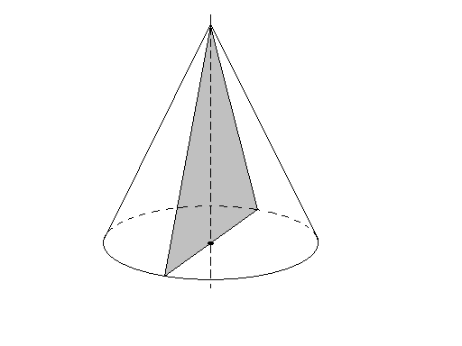
Осевое сечение конуса.
Если секущая плоскость проходит через ось конуса, то сечение представляет собой равнобедренный треугольник, основание которого- диаметр основания конуса, а боковые стороны- образующие конуса.
Это сечение- осевое.

Slide 11
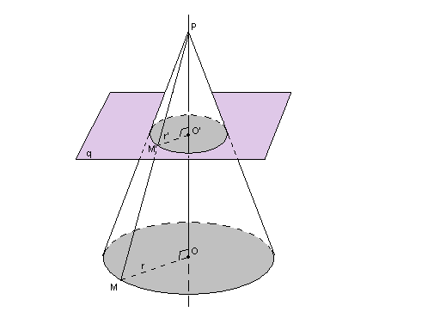
Сечение конуса плоскостью q, перпендикулярной его оси –
круг.

Slide 12
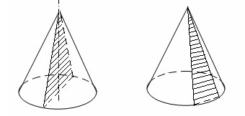
Сечение конуса плоскостью, проходящей через вершину,
но не через ось-треугольник.

Slide 13
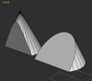

Сечение конуса плоскостью, параллельной одной образующей конуса- парабола.

Slide 14
Рефлексия
Назвать 10 основных терминов, связанных с понятием конуса.
Какие формы работы на уроке показались вам наиболее эффективными, наименее эффективными?
Каков основной итог урока для вас лично?

